Slide 1




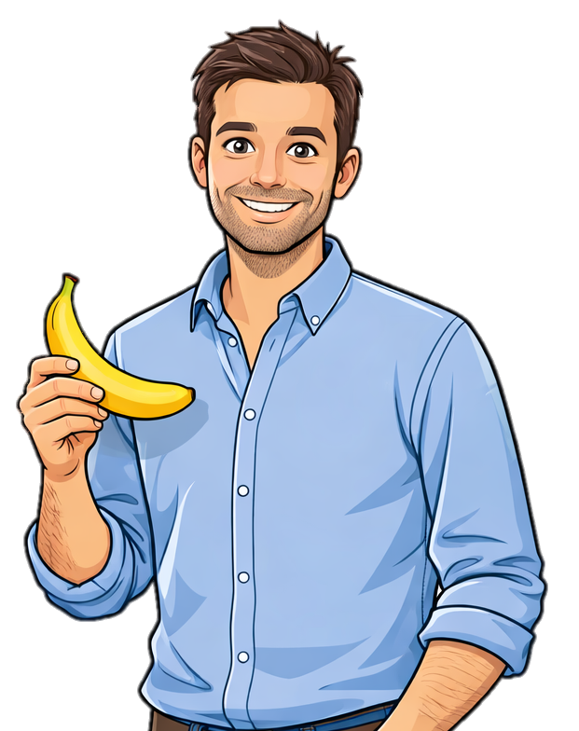
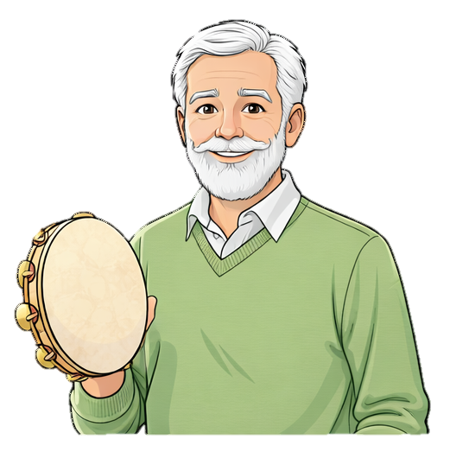
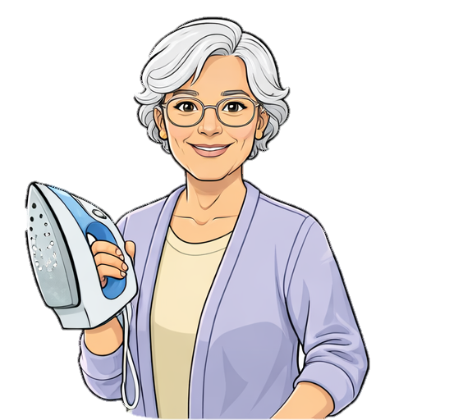

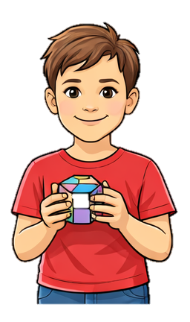
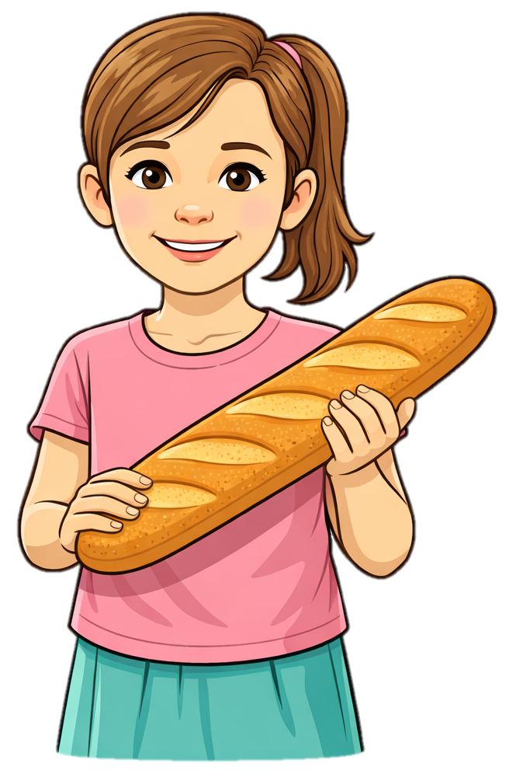

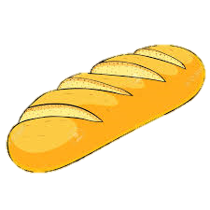


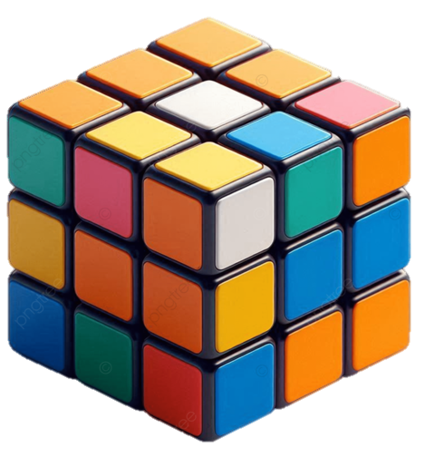


Что есть у дедушки?
Что есть у мамы?
Что есть у девочки Кати?
Что есть у мальчика Пети?
Что есть у папы?
Что есть у бабушки?
Чей бубен?
Чей батон?
Чей банан?
Чей кубик?
Чей букет?
Чей утюг?

